Slide 1

ΠΑΝΕΠΙΣΤΗΜΙΟ ΠΑΤΡΩΝ
Πολυτεχνική Σχολή
Τμήμα Μηχανικών Η/Υ και Πληροφορικής
Πλατφόρμα λογισμικού για την επίτευξη του στόχου
μηδενικές εκπομπές CO₂: Η περίπτωση της Mærsk
Διπλωματική Εργασία
Κωνσταντίνος Γκίνης
Επιβλέπων: Χρήστος Μπούρας, Καθηγητής
Εξεταστική Επιτροπή
Ιωάννης Γαροφαλάκης, Καθηγητής
Εύη Παπαϊωάννου, Επίκουρη Καθηγήτρια
Πάτρα, Μάιος 2026
Notes:
⏱ ~30΄΄ | Σύνολο στόχος: 20 λεπτά.
Καλησπέρα σας. Ονομάζομαι Κωνσταντίνος Γκίνης. Η διπλωματική μου παρουσιάζει
τον «Πάγκο Εργασίας Εκπομπών» (Emissions Workbench): μια πλατφόρμα λογισμικού
παραγωγικής κλίμακας που σχεδίασε και υλοποίησε η ομάδα Energy Transition
Platform της Maersk, για τη μέτρηση, πιστοποίηση και βελτιστοποίηση των εκπομπών
αερίων θερμοκηπίου στη ναυτιλία. Επιβλέπων ο καθηγητής κ. Χρήστος Μπούρας.
→ Ξεκινώ από το πρόβλημα που γέννησε την ανάγκη.

Slide 2
ΤΟ ΠΛΑΙΣΙΟ
Το πρόβλημα: η χειρωνακτική διαδικασία
Η Maersk (στόλος 700+ πλοίων) αδυνατούσε να ανταποκριθεί αξιόπιστα στις απαιτήσεις για δεδομένα εκπομπών.
Τι κόστιζε αυτό
Ακρίβεια
λάθη μεθοδολογίας, ελλιπής κανονικοποίηση δεδομένων
Ταχύτητα
καθυστέρηση εβδομάδων, απώλεια συμβολαίων
Ιχνηλασιμότητα
καμία δυνατότητα ανεξάρτητου ελέγχου (audit)
Κλίμακα
1.300+ χρήστες, ανθρώπινη δυναμικότητα δεν κλιμακώνεται
1
Αίτημα μέσω email: Ο πελάτης ή το τμήμα πωλήσεων ζητά δεδομένα εκπομπών
2
Χειρωνακτική εξαγωγή: Μη αυτόματη άντληση δεδομένων από πολλαπλές πηγές
3
Excel + συντελεστές: Εφαρμογή συντελεστών εκπομπών σε υπολογιστικά φύλλα
4
Απάντηση σε 3–8 εβδομάδες: Αποστολή αποτελέσματος ξανά μέσω email
Πάγκος Εργασίας Εκπομπών · Διπλωματική Εργασία, Κ. Γκίνης
1
Notes:
⏱ ~70΄΄
Η Maersk, με στόλο 700+ πλοίων, δεν μπορούσε να ανταποκριθεί αξιόπιστα στις
αυξανόμενες απαιτήσεις για δεδομένα εκπομπών. Η διαδικασία ήταν εξ ολοκλήρου
χειρωνακτική: αίτημα μέσω email, μη αυτόματη εξαγωγή δεδομένων, εφαρμογή
συντελεστών σε φύλλα Excel, και απάντηση μετά από 3 έως 8 εβδομάδες.
Αυτό κόστιζε σε τέσσερις άξονες: ΑΚΡΙΒΕΙΑ (λάθη μεθοδολογίας), ΤΑΧΥΤΗΤΑ
(καθυστερήσεις που σήμαιναν απώλεια συμβολαίων), ΙΧΝΗΛΑΣΙΜΟΤΗΤΑ (κανένα
audit) και ΚΛΙΜΑΚΑ (η ανθρώπινη δυναμικότητα δεν κλιμακώνεται για 1.300+ χρήστες).
→ Το πρόβλημα ήταν γνωστό· χρειαζόταν όμως ένας καταλύτης.

Slide 3
Ο ΚΑΤΑΛΥΤΗΣ
Ο εσωτερικός έλεγχος GIA 2023
Ο έλεγχος Group Internal Audit (2023) μετέτρεψε ένα γνωστό λειτουργικό πρόβλημα σε επίσημη, επείγουσα προτεραιότητα, και όρισε τις απαιτήσεις του συστήματος.
01
Παρακολούθηση δεδομένων
Καμία ενιαία ιχνηλάτηση ροής δεδομένων από την πηγή έως την αναφορά
02
Ίχνος ελέγχου (audit trail)
Αδύνατη η ανεξάρτητη επαλήθευση των υπολογισμών, κρίσιμο για CSRD/EU ETS
03
Κλιμακωσιμότητα
Αύξηση αιτημάτων χωρίς αντίστοιχη κλιμάκωση ανθρώπινης δυναμικότητας
04
Ποσοστό σφαλμάτων
Εγγενώς υψηλότερα λάθη σε χειρωνακτικές διαδικασίες
➜ Αποτέλεσμα: έγκριση πόρων για εξ ολοκλήρου νέο σύστημα, ανάπτυξη από τον Μάρτιο 2023, πρώτοι χρήστες παραγωγής τον Σεπτέμβριο 2023.
Πάγκος Εργασίας Εκπομπών · Διπλωματική Εργασία, Κ. Γκίνης
2
Notes:
⏱ ~70΄΄
Αυτός ο καταλύτης ήταν ο εσωτερικός έλεγχος Group Internal Audit του 2023.
Εντόπισε τέσσερα συγκεκριμένα ευρήματα: έλλειψη παρακολούθησης δεδομένων,
απουσία ίχνους ελέγχου (κρίσιμο εν όψει CSRD και EU ETS), αδυναμία κλιμάκωσης,
και υψηλό ποσοστό σφαλμάτων. Η σημασία του ελέγχου ήταν ότι έδωσε επίσημο
βάρος σε ένα ήδη γνωστό πρόβλημα, και έτσι εγκρίθηκαν πόροι για ένα εξ
ολοκλήρου νέο σύστημα. Η ανάπτυξη ξεκίνησε τον Μάρτιο 2023 και έφτασε σε
παραγωγή τον Σεπτέμβριο 2023: μόλις έξι μήνες.
→ Ας δούμε τι έπρεπε να κάνει αυτό το σύστημα, τις προδιαγραφές.

Slide 4
ΠΡΟΔΙΑΓΡΑΦΕΣ · 1/2
Λειτουργικές απαιτήσεις
Έξι ομάδες χρηστών με διαφορετικές ανάγκες όρισαν τι πρέπει να κάνει το σύστημα:
Ομάδα χρηστών | Τι χρειάζεται | Συχνότητα
ECO Delivery Products | Εκπομπές ανά αποστολή· πιστοποιητικά ECOv1/ECOv2 | Πολλές φορές/ημέρα
Regional Product Mgmt | Συγκεντρωτικά δεδομένα & τάσεις ανά περιοχή | Εβδομαδιαία/μηνιαία
Commercial Sustainability | Επαληθεύσιμα στοιχεία για ESG / CSRD | Τριμηνιαία/ετήσια
Regional Sales | Γρήγορη πρόσβαση για ζωντανές διαπραγματεύσεις | Ad hoc, υψηλή πίεση
Contract Management | Audit-ready απόδειξη συμβατικών δεσμεύσεων | Ανά σύμβαση
Account Managers | Εκπομπές πελάτη σε πραγματικό χρόνο | Ad hoc, real-time
Λειτουργίες που προκύπτουν
Αναζήτηση εκπομπών ανά πελάτη & χρονικό εύρος
Ανάλυση ανά αποστολή / δρομολόγιο
Εξαγωγή δεδομένων σε Excel
Αυτόματη έκδοση πιστοποιητικών (PDF)
Self-service, χωρίς μεσολάβηση ομάδας αναφορών
Πάγκος Εργασίας Εκπομπών · Διπλωματική Εργασία, Κ. Γκίνης
3
Notes:
⏱ ~75΄΄
Οι λειτουργικές απαιτήσεις προέκυψαν από έξι διακριτές ομάδες χρηστών, η καθεμία
με διαφορετική ανάγκη και συχνότητα: από τα ECO Delivery Products που θέλουν
αυτόματα πιστοποιητικά πολλές φορές την ημέρα, μέχρι τους Account Managers που
χρειάζονται δεδομένα σε πραγματικό χρόνο μέσα σε μια διαπραγμάτευση.
Από αυτή την ποικιλομορφία προκύπτουν οι βασικές λειτουργίες του συστήματος:
αναζήτηση εκπομπών ανά πελάτη και χρονικό εύρος, ανάλυση ανά αποστολή και
δρομολόγιο, εξαγωγή σε Excel, αυτόματη έκδοση πιστοποιητικών, και όλα αυτά
σε λογική self-service, χωρίς μεσολάβηση ειδικής ομάδας αναφορών.
→ Πέρα όμως από το «τι κάνει», υπάρχει το «πώς πρέπει να συμπεριφέρεται».

Slide 5
ΠΡΟΔΙΑΓΡΑΦΕΣ · 2/2
Μη-λειτουργικές & τεχνικές απαιτήσεις
Οι ανάγκες των χρηστών και τα ευρήματα GIA ορίζουν πώς πρέπει να συμπεριφέρεται το σύστημα:
Ιχνηλασιμότητα
Πλήρης διαδρομή δεδομένων από την πηγή έως κάθε αναφορά
Αμετάβλητο audit trail
Καταγραφή κάθε αλλαγής, ανεξάρτητα επαληθεύσιμη
Δεδομένα πραγματικού χρόνου
Freshness σε ώρες αντί για εβδομάδες
Κλιμακωσιμότητα
1.300+ χρήστες, αυξανόμενος όγκος αιτημάτων
Υψηλή διαθεσιμότητα
Production-grade, χωρίς διακοπές υπηρεσίας
Επαληθευσιμότητα & συμμόρφωση
Έτοιμο για CSRD, EU ETS, ISCC, CDP
Αυτοματοποίηση
Πιστοποιητικά χωρίς ανθρώπινη παρέμβαση
Ασφάλεια & εξουσιοδότηση
Πρόσβαση μόνο με εταιρικά δικαιώματα
Τεχνική απάντηση: event-driven αρχιτεκτονική · event sourcing για το audit trail · Phoenix LiveView για real-time · BEAM/Elixir για διαθεσιμότητα.
Πάγκος Εργασίας Εκπομπών · Διπλωματική Εργασία, Κ. Γκίνης
4
Notes:
⏱ ~75΄΄
Εδώ είναι το σημείο που ζήτησε ιδιαίτερα η επιτροπή: οι μη-λειτουργικές, τεχνικές
απαιτήσεις. Συνδυάζοντας τις ανάγκες των χρηστών με τα ευρήματα GIA, το σύστημα
έπρεπε να εγγυάται: πλήρη ιχνηλασιμότητα δεδομένων· αμετάβλητο audit trail·
δεδομένα πραγματικού χρόνου (freshness σε ώρες, όχι εβδομάδες)· κλιμακωσιμότητα·
υψηλή διαθεσιμότητα· επαληθευσιμότητα για CSRD, EU ETS, ISCC· πλήρη
αυτοματοποίηση· και ασφαλή εξουσιοδότηση.
Καθεμία από αυτές καθόρισε μια αρχιτεκτονική επιλογή, που φαίνεται στην κάτω
γραμμή: event-driven αρχιτεκτονική, event sourcing για το audit trail, Phoenix
LiveView για real-time, και BEAM/Elixir για διαθεσιμότητα.
→ Δείτε πώς υλοποιήθηκαν αυτές οι απαιτήσεις, η λύση.

Slide 6
Η ΛΥΣΗ
Emissions Workbench: τέσσερις πυλώνες
Μία πλατφόρμα (emissions-workbench.maersk.com), σε ένα monorepo, με κοινή ροή δεδομένων
Ocean Emissions
ECO Delivery
Net Zero 2040
Bunker Optimization
Αυτόματη μέτρηση εκπομπών ανά αποστολή από τηλεμετρία στόλου (STAR Connect), με EU ETS
Εμπορικά προϊόντα χαμηλού άνθρακα, αυτόματα πιστοποιητικά, Energy Bank (mass balance)
Εσωτερικοί πίνακες για οδικούς χάρτες αποκαρβονοποίησης & δεσμεύσεις SBTi
Βελτιστοποίηση πλάνων ανεφοδιασμού για ελάχιστο κόστος καυσίμου σε περιβάλλον ETS
ΡΟΗ ΔΕΔΟΜΕΝΩΝ
Ocean Emissions
Energy Bank
Πιστοποιητικά ECO
επικοινωνία
μέσω Kafka
Bunker Optimization
Πάγκος Εργασίας Εκπομπών · Διπλωματική Εργασία, Κ. Γκίνης
5
Notes:
⏱ ~80΄΄
Η λύση είναι μία ενιαία πλατφόρμα, σε ένα monorepo, οργανωμένη σε τέσσερις
πυλώνες. ΠΥΛΩΝΑΣ Α – Ocean Emissions: αυτόματη μέτρηση εκπομπών ανά αποστολή,
από τηλεμετρία στόλου (STAR Connect) και ενσωμάτωση EU ETS. ΠΥΛΩΝΑΣ Β – ECO
Delivery: τα εμπορικά προϊόντα χαμηλού άνθρακα, με αυτόματα πιστοποιητικά και τη
λογιστική πράσινου καυσίμου του Energy Bank. ΠΥΛΩΝΑΣ Γ – Net Zero 2040: εσωτερικοί
πίνακες για οδικούς χάρτες αποκαρβονοποίησης. ΠΥΛΩΝΑΣ Δ – Bunker Optimization:
βελτιστοποίηση πλάνων ανεφοδιασμού για ελάχιστο κόστος καυσίμου.
Σημαντικό: οι πυλώνες δεν είναι ανεξάρτητοι, επικοινωνούν μέσω Kafka, όπως
δείχνει η ροή δεδομένων στο κάτω μέρος.
→ Πώς οργανώνεται τεχνικά όλο αυτό;

Slide 7
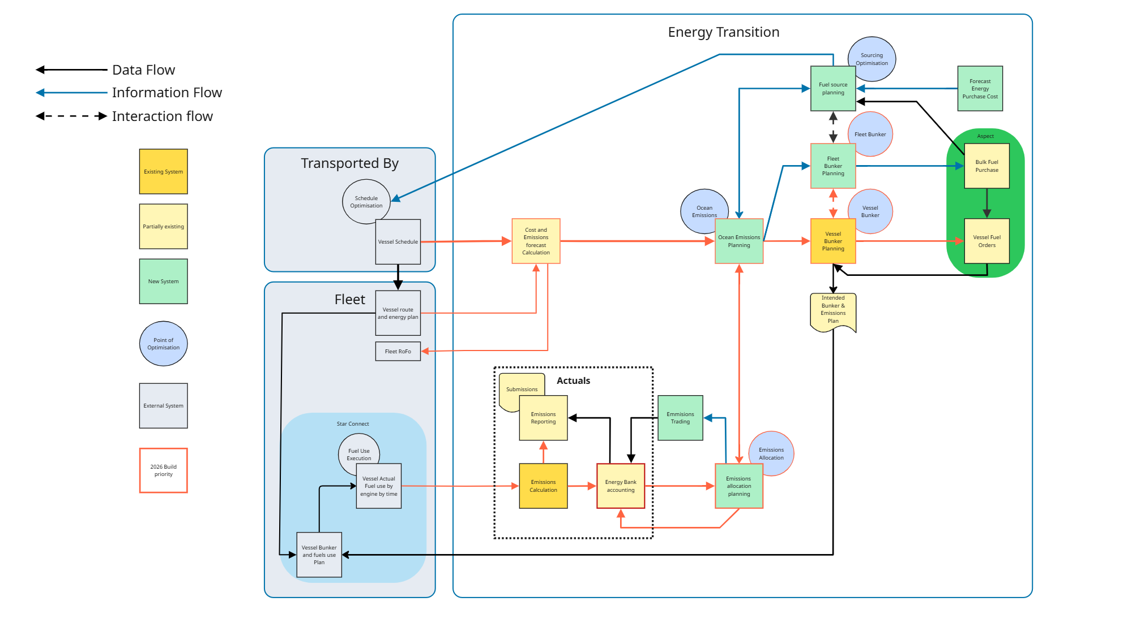
ΤΕΧΝΙΚΗ ΕΠΙΣΚΟΠΗΣΗ
Αρχιτεκτονική του συστήματος
Βασικές αρχές
Clean Architecture
domain ανεξάρτητο από υποδομή
Event-driven ingestion
Kafka + Oban workers
Event Sourcing (Energy Bank)
πλήρες ιστορικό & audit trail
Real-time web (LiveView)
ενημέρωση χωρίς reload
Azure / Kubernetes
auto-scaling, IaC με Terraform
Πάγκος Εργασίας Εκπομπών · Διπλωματική Εργασία, Κ. Γκίνης
6
Notes:
⏱ ~70΄΄
Η αρχιτεκτονική στηρίζεται σε πέντε αρχές. Clean Architecture: ο επιχειρησιακός
πυρήνας είναι ανεξάρτητος από την υποδομή. Event-driven ingestion μέσω Kafka και
εργασιών Oban. Event Sourcing ειδικά για το Energy Bank, που δίνει πλήρες ιστορικό
και το αμετάβλητο audit trail. Real-time web με Phoenix LiveView, χωρίς reload
σελίδας. Και ανάπτυξη σε Azure/Kubernetes με auto-scaling και infrastructure-as-code
μέσω Terraform. Το διάγραμμα δείχνει τη συνολική ροή, από τις πηγές δεδομένων,
μέσα από τα components, έως το επίπεδο ιστού.
→ Ας δούμε τώρα την πλατφόρμα στην πράξη.

Slide 8
Η ΠΛΑΤΦΟΡΜΑ ΣΤΗΝ ΠΡΑΞΗ · 1/3
Αναζήτηση & ανάλυση εκπομπών
▣ ΣΤΙΓΜΙΟΤΥΠΟ ΟΘΟΝΗΣ
Οθόνη αναζήτησης + αποτελέσματα
Εισαγωγή customer code + χρονικό εύρος και ο πίνακας/γράφημα εκπομπών που επιστρέφεται (test data). Δείχνει το Self-service & το real-time UI.
Χαρακτηριστικό 1
Αναζήτηση δεδομένων εκπομπών
Customer code + χρονικό εύρος → άμεση ανάκτηση
Αντικαθιστά τη ροή email-και-αναμονής 3–8 εβδομάδων
Polling από Dremio μέσω Oban → freshness σε ώρες
Χαρακτηριστικό 2
Ανάλυση ανά αποστολή / δρομολόγιο
Ποια δρομολόγια βαραίνουν το αποτύπωμα του πελάτη, βάση για ECO
Πάγκος Εργασίας Εκπομπών · Διπλωματική Εργασία, Κ. Γκίνης
7
Notes:
⏱ ~70΄΄ [όταν μπουν τα screenshots, δείξε τη ζωντανή ροή]
Αυτά είναι τα δύο πρώτα από τα πέντε χαρακτηριστικά του κύκλου αξίας.
ΧΑΡΑΚΤΗΡΙΣΤΙΚΟ 1 – Αναζήτηση: ο χρήστης εισάγει κωδικό πελάτη και χρονικό εύρος,
και τα δεδομένα εκπομπών επιστρέφονται άμεσα, αντικαθιστώντας τη ροή
email-και-αναμονής 3 έως 8 εβδομάδων. Τεχνικά, γίνεται polling από το Dremio μέσω
εργασιών Oban, που εξασφαλίζει freshness σε ώρες.
ΧΑΡΑΚΤΗΡΙΣΤΙΚΟ 2 – Ανάλυση ανά αποστολή και δρομολόγιο: ο πελάτης βλέπει ποια
δρομολόγια βαραίνουν περισσότερο το αποτύπωμά του, που είναι η βάση για να
προτείνουμε υπηρεσίες ECO.
→ Από τα δεδομένα, περνάμε στα πιστοποιητικά.

Slide 9
Η ΠΛΑΤΦΟΡΜΑ ΣΤΗΝ ΠΡΑΞΗ · 2/3
Πιστοποιητικά & εξαγωγή
▣ ΣΤΙΓΜΙΟΤΥΠΟ ΟΘΟΝΗΣ
Δημιουργία πιστοποιητικού (Certificates)
Το εργαλείο Certificates με την πρόοδο των Oban workers που αντλούν από το Energy Bank (test data).
▣ ΣΤΙΓΜΙΟΤΥΠΟ ΟΘΟΝΗΣ
Παραγόμενο πιστοποιητικό (PDF) + αναφορά
Το τελικό PDF πιστοποιητικό με τη συνοδευτική αναφορά μεθοδολογίας (ISCC / mass balance). Ολόκληρη η ροή εκτελείται αυτόματα, από εβδομάδες σε λεπτά.
▣ ΣΤΙΓΜΙΟΤΥΠΟ ΟΘΟΝΗΣ
Εξαγωγή σε Excel
Η οθόνη export: πλήρη δεδομένα αποστολών + emissions saving data για πελάτες ECO.
Πάγκος Εργασίας Εκπομπών · Διπλωματική Εργασία, Κ. Γκίνης
8
Notes:
⏱ ~60΄΄
ΧΑΡΑΚΤΗΡΙΣΤΙΚΟ 4 – Δημιουργία πιστοποιητικών: το εργαλείο Certificates ενεργοποιεί
εργασίες Oban που αντλούν από το ισοζύγιο του Energy Bank, επαληθεύουν τα διαθέσιμα
υπόλοιπα βιώσιμου καυσίμου, και παράγουν έγγραφα συμμόρφωσης ISCC. ΧΑΡΑΚΤΗΡΙΣΤΙΚΟ
5 – το τελικό PDF συνοδεύεται από αναλυτική αναφορά μεθοδολογίας, ώστε ο πελάτης
να το χρησιμοποιήσει σε δικές του αναφορές CSRD. Όλη αυτή η ροή, που πριν απαιτούσε
χειρωνακτική εργασία εβδομάδων, εκτελείται πλέον αυτόματα, σε λεπτά. Αριστερά κάτω,
το ΧΑΡΑΚΤΗΡΙΣΤΙΚΟ 3: εξαγωγή σε Excel, τη μορφή που χρησιμοποιούν στην πράξη οι
τελικοί χρήστες.
→ Πίσω από αυτά υπάρχουν ακόμη τρία σημαντικά υποσυστήματα.

Slide 10
Η ΠΛΑΤΦΟΡΜΑ ΣΤΗΝ ΠΡΑΞΗ · 3/3
Energy Bank & Bunker Optimization
▣ ΣΤΙΓΜΙΟΤΥΠΟ ΟΘΟΝΗΣ
Energy Bank: ισοζύγιο
Καταθέσεις/αναλήψεις βιώσιμου καυσίμου & υπόλοιπα λογαριασμών (mass balance), ως event-sourced ledger.
▣ ΣΤΙΓΜΙΟΤΥΠΟ ΟΘΟΝΗΣ
Bunker Optimization: πλάνο
Αποτέλεσμα του solver: το βέλτιστο πλάνο ανεφοδιασμού ανά λιμάνι και δρομολόγιο (BOPS / BoW).
Πάγκος Εργασίας Εκπομπών · Διπλωματική Εργασία, Κ. Γκίνης
9
Notes:
⏱ ~50΄΄
Δύο ακόμη όψεις πίσω από τη διεπαφή. Το Energy Bank: ένα event-sourced ledger με
καταθέσεις και αναλήψεις βιώσιμου καυσίμου, που επιβάλλει τον περιορισμό του
ισοζυγίου μάζας. Και το Bunker Optimization: το αποτέλεσμα του solver, δηλαδή το
βέλτιστο πλάνο ανεφοδιασμού ανά λιμάνι και δρομολόγιο.
→ Πριν τα αποτελέσματα, μια σύντομη θεωρητική βάση.

Slide 11
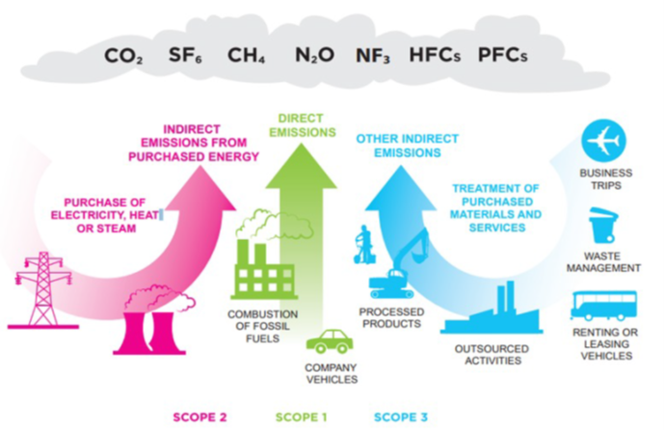
ΘΕΩΡΗΤΙΚΟ ΥΠΟΒΑΘΡΟ (ΣΥΝΟΨΗ)
Λογιστική εκπομπών: τα βασικά
Από τη θεωρία στον κώδικα
Scope 1 / 2 / 3: Άμεσες · έμμεσες από ενέργεια · αλυσίδα αξίας
TTW vs WTW: Όρια συστήματος: Tank-to-Wake vs Well-to-Wake
Trade factors: Συντελεστές εμπορικής διαδρομής, ο πυρήνας του υπολογισμού
Mass balance: Λογιστική σύνδεση βιώσιμου καυσίμου με αξιώσεις
Book-and-claim: Αναφορά αποσυνδεδεμένη από τη φυσική ροή
ISCC / GLEC / GHG Protocol: Τα πρότυπα πιστοποίησης & μεθοδολογίας
Πάγκος Εργασίας Εκπομπών · Διπλωματική Εργασία, Κ. Γκίνης
10
Notes:
⏱ ~60΄΄ [σύντομα· η επιτροπή ζήτησε λιγότερη θεωρία]
Πολύ συνοπτικά το θεωρητικό υπόβαθρο. Οι εκπομπές κατηγοριοποιούνται σε Scope 1,
2 και 3 (άμεσες, έμμεσες από ενέργεια, αλυσίδας αξίας). Τα όρια του συστήματος
ορίζονται ως Tank-to-Wake ή Well-to-Wake. Ο πυρήνας του υπολογισμού είναι οι
trade factors, οι συντελεστές εμπορικής διαδρομής. Και η λογιστική πράσινου
καυσίμου στηρίζεται στο mass balance και στο book-and-claim, υπό τα πρότυπα
ISCC, GLEC και το GHG Protocol.
Το ουσιώδες: αυτές οι έννοιες δεν έμειναν θεωρητικές, αντιστοιχήθηκαν άμεσα σε
σχεδιαστικά πρότυπα μέσα στον κώδικα.
→ Ποια τεχνολογία τα υλοποιεί;

Slide 12



ΤΕΧΝΙΚΗ ΕΠΙΣΚΟΠΗΣΗ
Τεχνολογίες
BEAM / Elixir
Υψηλή διαθεσιμότητα & ταυτοχρονισμός
Phoenix LiveView
Real-time web χωρίς reload σελίδας
Nix / Flakes
Reproducible builds & dev environments
PostgreSQL / Ecto
Σχεσιακή μονιμότητα δεδομένων
Apache Kafka
Event-driven ροή μηνυμάτων
GitHub Actions
CI/CD: αυτόματα builds & deploys
Azure · Kubernetes · Terraform
Cloud, auto-scaling & IaC
Πάγκος Εργασίας Εκπομπών · Διπλωματική Εργασία, Κ. Γκίνης
11
Notes:
⏱ ~60΄΄
Η στοίβα στηρίζεται σε τρεις πυλώνες: την πλατφόρμα BEAM/Elixir για διαθεσιμότητα
και ταυτοχρονισμό· το Phoenix LiveView για real-time διεπαφή χωρίς reload· και το
Nix για αναπαραγώγιμα περιβάλλοντα. Τα υποστηρικτικά: PostgreSQL/Ecto για
μονιμότητα, Apache Kafka για τη ροή συμβάντων, Commanded/EventStore για το event
sourcing του Energy Bank, Oban για ασύγχρονες εργασίες, Dremio ως data lake, και
Azure με Kubernetes και Terraform για deployment.
→ Εξίσου σημαντικό με την τεχνολογία ήταν ο τρόπος εργασίας της ομάδας.

Slide 13
ΤΕΧΝΙΚΗ ΕΠΙΣΚΟΠΗΣΗ
Εκφραστικότητα: Elixir στην πράξη
Pattern matching σε πολλαπλές ρήτρες: επιλογή & κανονικοποίηση μονάδων
# Το pattern matching επιλέγει τη ρήτρα και αποδομεί τα δεδομένα
def calculate(:diesel,
%{energy_ttw: %Measurement{unit: :megajoules} = e} = a),
do: calculate(:diesel, %{a | energy_ttw: convert(e, :kwh)})
def calculate(:diesel,
%{energy_ttw: %Measurement{unit: :kwh}} = args) do
# ... ο καθαρός υπολογισμός CO₂e
end
Γιατί λειτουργικός;
Pattern matching
επιλογή ρήτρας & αποδόμηση δεδομένων, δηλωτικά, χωρίς if
Pipe |>
αναγνώσιμη ροή, χωρίς ενδιάμεσες μεταβλητές
Αμεταβλητότητα
ασφάλεια στον ταυτοχρονισμό του BEAM
Ecto
συνθέσιμα, type-safe ερωτήματα προς PostgreSQL
Pipe operator |> & ερώτημα Ecto (πρόσβαση σε δεδομένα)
# |> : ροή μετασχηματισμών, αριστερά προς δεξιά
kwh
|> Measurement.value!(:kwh)
|> Decimal.div(ratio_kwh_to_litres(ratio, factors))
|> Measurement.new(:litres)
# Ecto: δηλωτικό, type-safe, συνθέσιμο ερώτημα
from(f in RemainingFuelOnBoard,
where: f.vessel_id == ^vessel_id,
select: max(f.updated_at))
|> Repo.one()
Πάγκος Εργασίας Εκπομπών · Διπλωματική Εργασία, Κ. Γκίνης
12
Notes:
⏱ ~55΄΄ [προαιρετική: παράλειψε αν πιέζει ο χρόνος]
Δύο σύντομα παραδείγματα από τον πραγματικό κώδικα, που δείχνουν γιατί ο
λειτουργικός προγραμματισμός ταιριάζει στο πρόβλημα. Πάνω αριστερά: το pattern
matching σε πολλαπλές ρήτρες της calculate επιλέγει αυτόματα τη σωστή περίπτωση
και κανονικοποιεί τις μονάδες (π.χ. megajoules σε kWh) δηλωτικά, χωρίς if. Κάτω
αριστερά: ο τελεστής pipe διοχετεύει μια τιμή μέσα από διαδοχικούς
μετασχηματισμούς, αριστερά προς δεξιά, και ένα ερώτημα Ecto που είναι δηλωτικό
και type-safe. Δεξιά συνοψίζονται τα οφέλη, με κυριότερο την αμεταβλητότητα, που
δίνει ασφάλεια στον ταυτοχρονισμό του BEAM.
→ Περνάω στις εργασιακές μεθόδους.

Slide 14
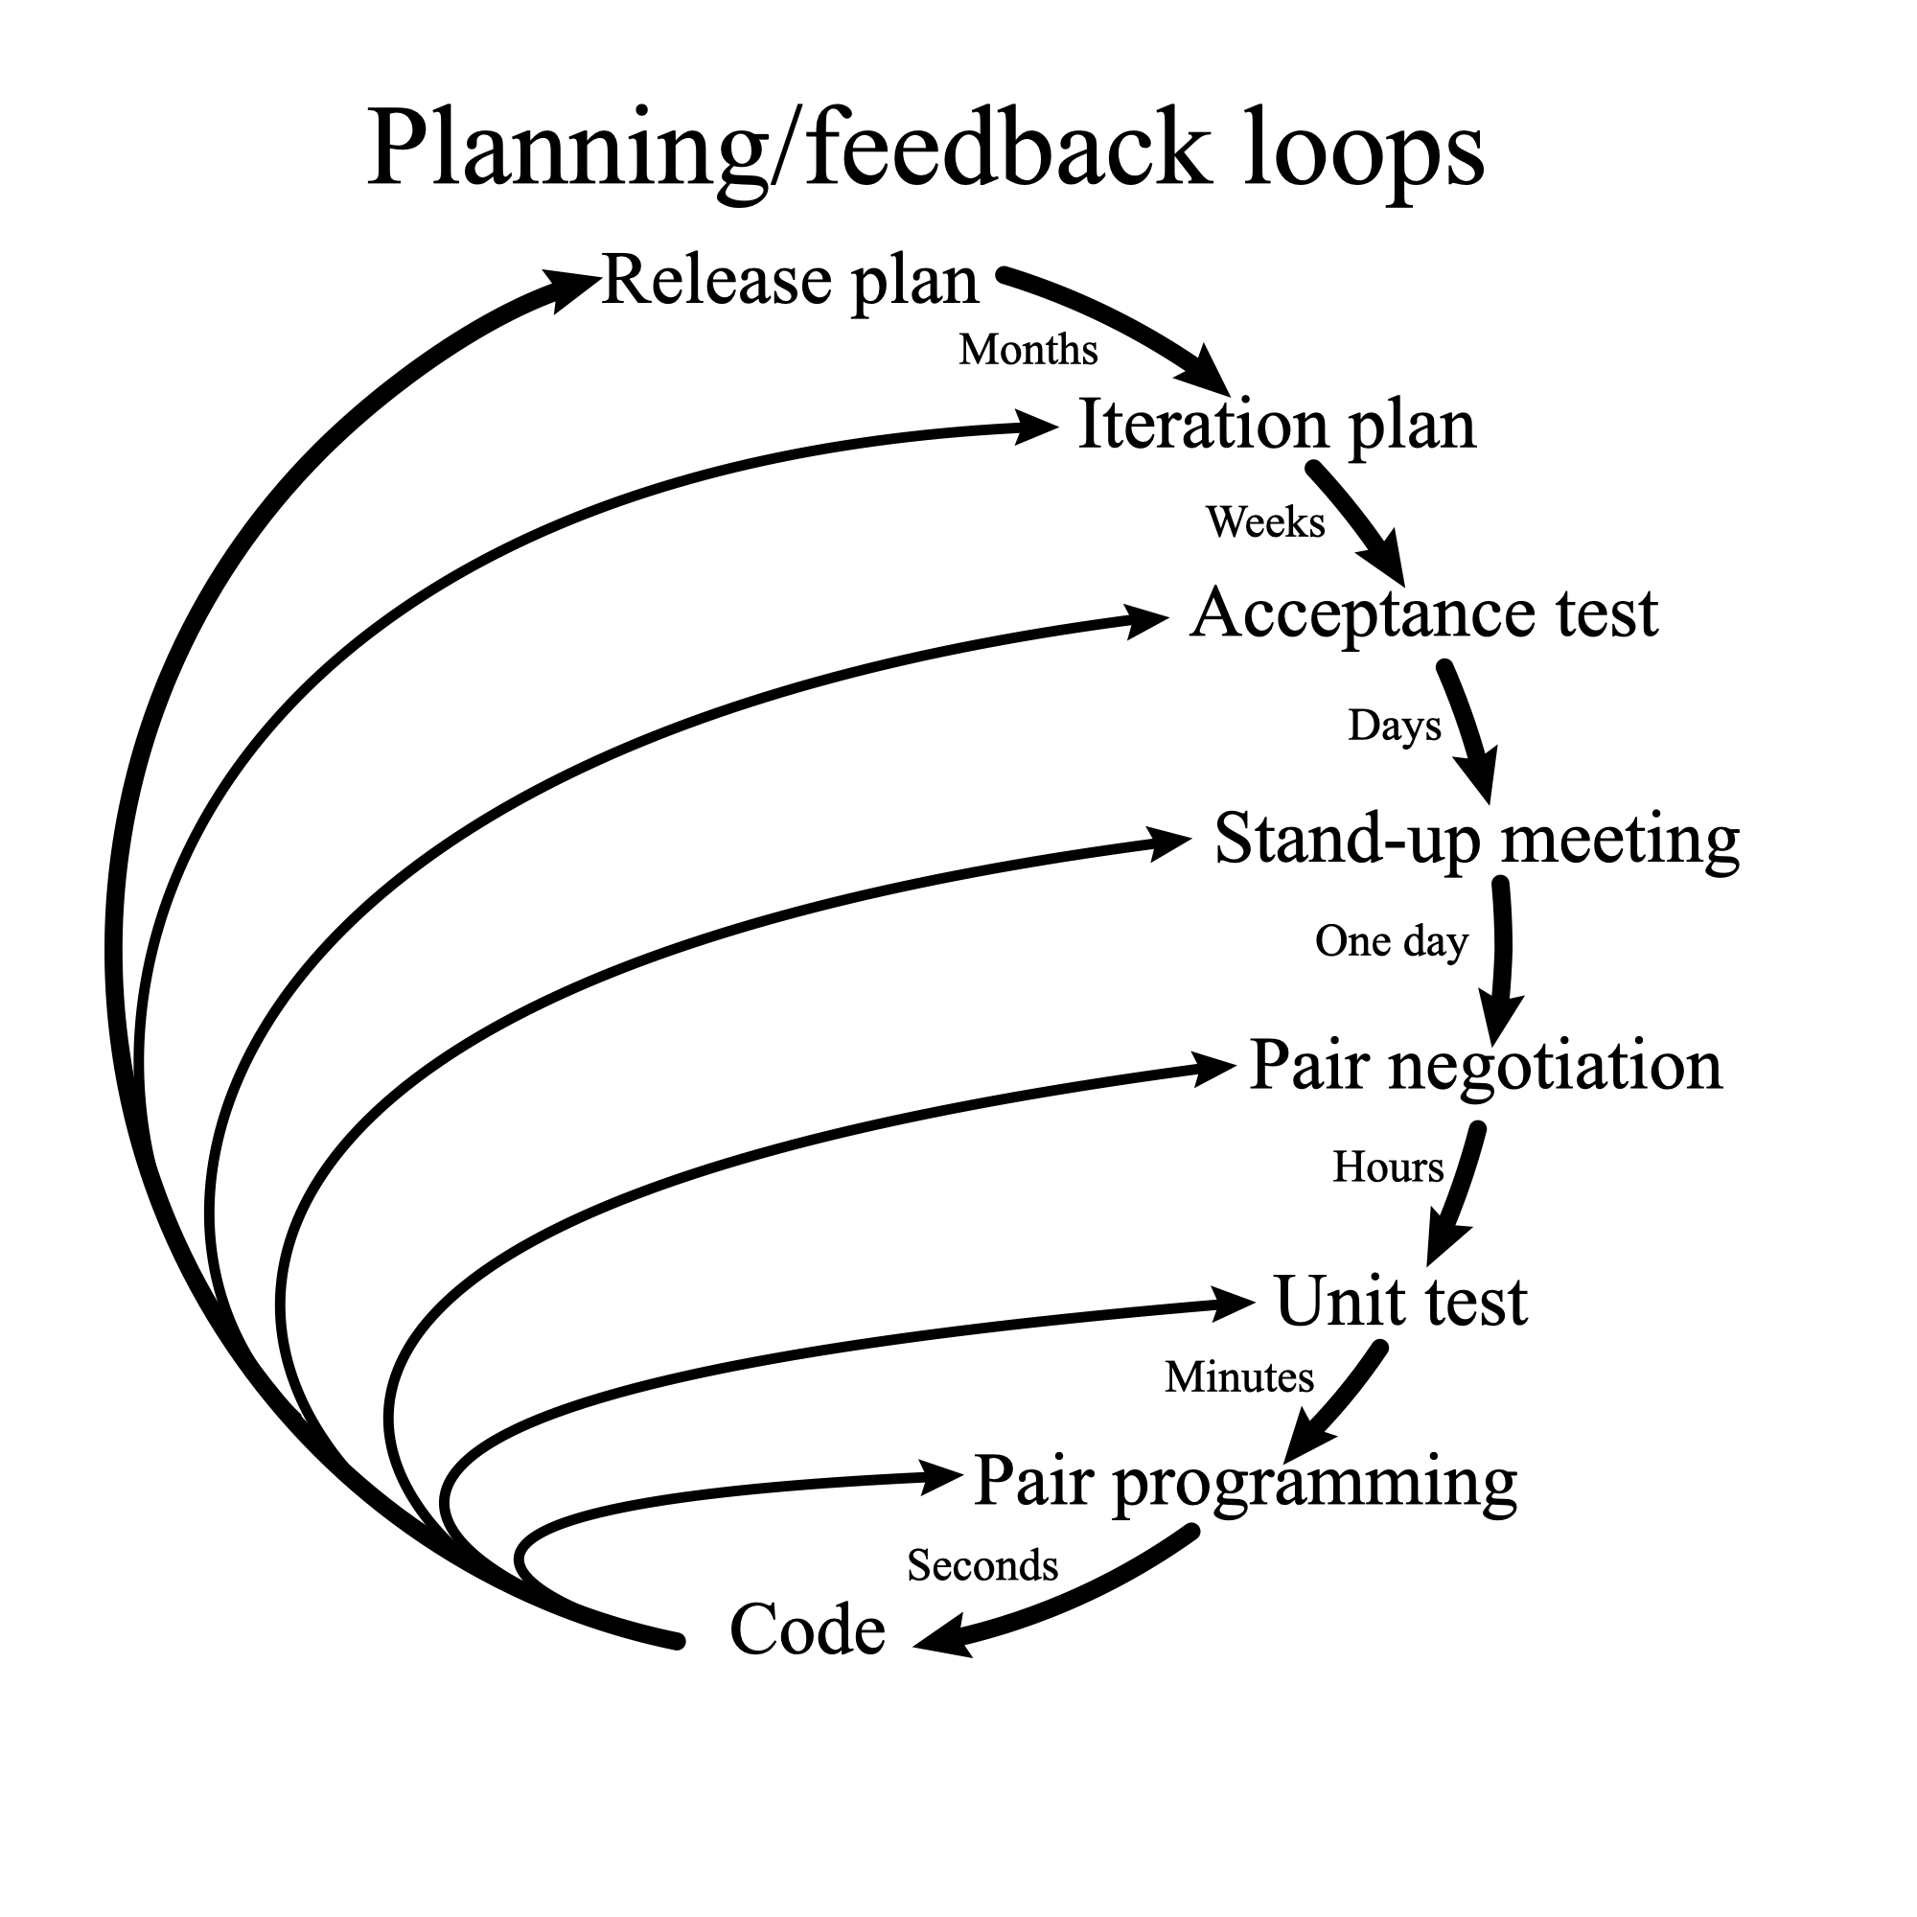
ΕΡΓΑΣΙΑΚΕΣ ΜΕΘΟΔΟΙ
Extreme Programming σε ομάδα 28 μελών
Πρακτικές που έκαναν εφικτό τον κύκλο 6 μηνών
Pair programming: συνεχής έλεγχος κώδικα & μεταφορά γνώσης
TDD: ανάπτυξη καθοδηγούμενη από δοκιμές, 80%+ κάλυψη
CI/CD: trunk-based, ~32 αναπτύξεις/ημέρα
Vertical ownership: κάθε μηχανικός: από τη βάση δεδομένων έως το UI
Feedback loops: γρήγορη ανατροφοδότηση σε κάθε επίπεδο
Πάγκος Εργασίας Εκπομπών · Διπλωματική Εργασία, Κ. Γκίνης
13
Notes:
⏱ ~70΄΄
Η ομάδα των 28 μελών εφάρμοσε Extreme Programming. Pair programming: συνεχής
έλεγχος κώδικα και μεταφορά γνώσης. TDD, με κάλυψη 80%+. Continuous Integration/
Delivery σε λογική trunk-based, που έφτανε τις ~32 αναπτύξεις την ημέρα. Vertical
ownership: κάθε μηχανικός αναλαμβάνει λειτουργικότητα από τη βάση δεδομένων έως το
UI. Και σφιχτοί βρόχοι ανατροφοδότησης σε κάθε επίπεδο. Αυτές οι πρακτικές είναι
που έκαναν εφικτό τον κύκλο των έξι μηνών έως την παραγωγή.
→ Και ερχόμαστε στο πιο σημαντικό: τα αποτελέσματα.

Slide 15
ΑΠΟΤΕΛΕΣΜΑΤΑ
Μετρήσιμος αντίκτυπος
1.300+
ενεργοί χρήστες
από <100 στην εποχή Excel
$31 εκ.
ECO Delivery 2024
98.000 FFE εμπορευμάτων
6 μήνες
έως παραγωγή
Μάρτιος → Σεπτέμβριος 2023
~32
αναπτύξεις / ημέρα
μία κάθε ~15 λεπτά
720+
schema migrations
χωρίς διακοπή υπηρεσίας
100%
ευρημάτων GIA
πλήρης αντιμετώπιση
Πάγκος Εργασίας Εκπομπών · Διπλωματική Εργασία, Κ. Γκίνης
14
Notes:
⏱ ~80΄΄ [η κορυφαία διαφάνεια· δώσε χρόνο και έμφαση]
Ο αντίκτυπος είναι μετρήσιμος. 1.300+ ενεργοί χρήστες, από λιγότερους από 100
στην εποχή του Excel. ECO Delivery αξίας 31 εκατομμυρίων δολαρίων, ή 98.000 FFE,
μόνο για το 2024, μια εμπορική δραστηριότητα που πριν δεν ήταν τεχνικά εφικτή σε
αυτή την κλίμακα. Από την έναρξη έως την παραγωγή: έξι μήνες. ~32 αναπτύξεις την
ημέρα, μία κάθε δεκαπέντε λεπτά. 720+ schema migrations χωρίς καμία διακοπή
υπηρεσίας. Και πλήρης, 100%, αντιμετώπιση όλων των ευρημάτων του ελέγχου GIA.
→ Ο πλήρης πίνακας μετρικών.

Slide 16
ΑΠΟΤΕΛΕΣΜΑΤΑ
Πλήρης πίνακας μετρικών
Διάσταση | Μετρική | Τιμή
Υιοθέτηση | Ενεργοί χρήστες | 1.300+ (από <100)
Εμπορικός αντίκτυπος | ECO Delivery Ocean 2024 | 98.000 FFE / $31 εκ.
Κανονιστική συμμόρφωση | Έλεγχος GIA 2023 | Πλήρης αντιμετώπιση
Ταχύτητα παράδοσης | Αναπτύξεις σε παραγωγή | ~32 / ημέρα
Αξιοπιστία | Schema migrations χωρίς διακοπή | 720+
Έλεγχος ποιότητας | Κάλυψη αυτοματοποιημένων tests | 80%+
Κλίμακα κώδικα | Αρχεία πηγαίου κώδικα | ~6.000
Κύκλος ανάπτυξης | Από έναρξη έως παραγωγή | 6 μήνες
Με μια ματιά
Από proof-of-concept σε production με μετρήσιμη εμπορική αξία σε μήνες.
Ταχύτητα και ποιότητα δεν είναι αντίθετοι στόχοι.
Ο τεχνικός σχεδιασμός υπηρετεί και την εταιρική διακυβέρνηση.
Πάγκος Εργασίας Εκπομπών · Διπλωματική Εργασία, Κ. Γκίνης
15
Notes:
⏱ ~60΄΄
Ο συγκεντρωτικός πίνακας προσθέτει και την τεχνική ωριμότητα: 80%+ κάλυψη tests,
~6.000 αρχεία πηγαίου κώδικα. Τρία συμπεράσματα αξίζει να κρατήσετε: πρώτον, η
πλατφόρμα πέρασε από proof-of-concept σε παραγωγή με μετρήσιμη εμπορική αξία μέσα
σε μήνες. Δεύτερον, ταχύτητα και ποιότητα δεν είναι αντίθετοι στόχοι. Και τρίτον, ο
τεχνικός σχεδιασμός (event sourcing, audit trail) δεν υπηρετεί μόνο λειτουργικούς
στόχους, αλλά και την εταιρική διακυβέρνηση.
→ Τι μάθαμε από την υλοποίηση;

Slide 17
ΣΥΜΠΕΡΑΣΜΑΤΑ
Μαθήματα & συμβιβασμοί (trade-offs)
Vertical ownership vs γνωσιακό φορτίο Μεγάλη συνοχή, αλλά απαιτεί ευρεία γνώση, αντίμετρο το pairing & onboarding
Monorepo: ισχύς με κόστος Ατομικές αναπτύξεις & refactoring, αλλά αυξανόμενος χρόνος build/CI
Event sourcing: επιλεκτικά Ιδανικό για audit-heavy προβλήματα (Energy Bank), αλλά αυξάνει την καμπύλη μάθησης
Cloud vs self-hosting Ευελιξία κλιμάκωσης, αλλά κόστος εξαρτώμενο από τον όγκο, απαιτεί σχεδιασμό
Ταχύτητα ως πλεονέκτημα TDD + pair programming + CD: η ποιότητα επιτρέπει την ταχύτητα, δεν την εμποδίζει
Πάγκος Εργασίας Εκπομπών · Διπλωματική Εργασία, Κ. Γκίνης
16
Notes:
⏱ ~70΄΄
Πέντε μαθήματα, κυρίως συμβιβασμοί. Το vertical ownership δίνει συνοχή, αλλά αυξάνει
το γνωσιακό φορτίο, αντίμετρο το pairing και το onboarding. Το monorepo προσφέρει
ατομικές αναπτύξεις, με κόστος χρόνου build. Το event sourcing είναι ιδανικό για
audit-heavy προβλήματα όπως το Energy Bank, αλλά πρέπει να εφαρμόζεται επιλεκτικά.
Το cloud δίνει ευελιξία, με κόστος που απαιτεί σχεδιασμό. Και το βασικότερο: η
ταχύτητα παράδοσης, όταν στηρίζεται σε TDD και pair programming, γίνεται
ανταγωνιστικό πλεονέκτημα, η ποιότητα επιτρέπει την ταχύτητα, δεν την εμποδίζει.
→ Πού πηγαίνει το έργο από εδώ;

Slide 18
ΜΕΛΛΟΝΤΙΚΗ ΕΡΓΑΣΙΑ
Επόμενα βήματα
→
Scope 2 εκπομπές
Γραφεία, τερματικά και cold ironing πλοίων
→
Επέκταση κάλυψης στόλου
Περισσότερες δραστηριότητες & τύποι μεταφοράς
→
Επέκταση αναφοράς SBTi
Πληρέστερη παρακολούθηση κλιματικών δεσμεύσεων
→
Προβλεπτικά analytics
Σενάρια αποκαρβονοποίησης & πρόβλεψη εκπομπών
→
Bunker ↔ Energy Bank
Σύνδεση βελτιστοποίησης με τη λογιστική πράσινου καυσίμου
Πάγκος Εργασίας Εκπομπών · Διπλωματική Εργασία, Κ. Γκίνης
17
Notes:
⏱ ~50΄΄
Οι κυριότερες επεκτάσεις που ήδη σχεδιάζονται: κάλυψη εκπομπών Scope 2 (γραφεία,
τερματικά, cold ironing)· επέκταση κάλυψης στόλου και δραστηριοτήτων· πληρέστερη
αναφορά SBTi· προβλεπτικά analytics με σενάρια αποκαρβονοποίησης· και στενότερη
σύνδεση του Bunker Optimization με τη λογιστική του Energy Bank.
→ Κλείνω.

Slide 19
Σας ευχαριστώ
Ερωτήσεις & συζήτηση
Κωνσταντίνος Γκίνης
Επιβλέπων: Χρήστος Μπούρας, Καθηγητής
Πανεπιστήμιο Πατρών · Τμήμα Μηχανικών Η/Υ & Πληροφορικής · Μάιος 2026
Notes:
⏱ ~30΄΄
Συνοψίζοντας: ο Πάγκος Εργασίας Εκπομπών αποδεικνύει ότι ένα σύστημα μπορεί να
συνδυάσει επιστημονική ακρίβεια, εμπορική αξιοπιστία και υψηλό ρυθμό παράδοσης ,
αρκεί οι τεχνολογικές, αρχιτεκτονικές και μεθοδολογικές επιλογές να αντιμετωπίζονται
ως ενιαίο σύστημα. Σας ευχαριστώ για την προσοχή σας· είμαι στη διάθεσή σας για
ερωτήσεις.

